Slide 1
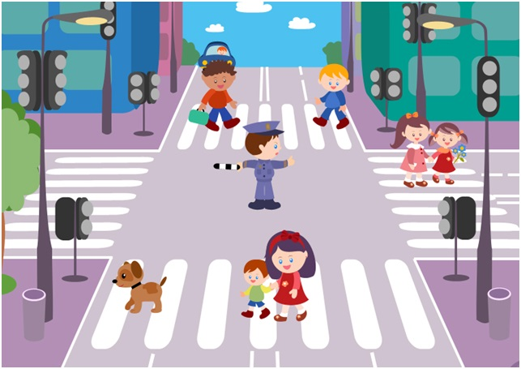
Азбука дороги.
Мета уроку:
Розширити знання дітей про вулицю та дорогу; вчити дітей розрізняти дорожні знаки; закріпити знання дітей про значення світлофора, правила дорожнього руху; виховувати почуття відповідальності, бути уважним, спостережливим, обачним; виховувати бережливе ставлення до свого життя.
Підготувала: Євгенія Малінська

Slide 2
Кожен учень, вирушаючи до школи чи на прогулянку, стає учасником дорожнього руху як пішохід, велосипедист чи пасажир, а тому повинен чітко дотримуватися правил дорожнього руху.

Slide 3
Які правила руху пішоходів ви знаєте?
Чи користуєтесь ви цими правилами, ідучи до школи?
Як гадаєте до чого може призвести невиконання правил пішохода?
Вправа "Мозковий штурм"

Slide 4
Помічники пішохода

Slide 5
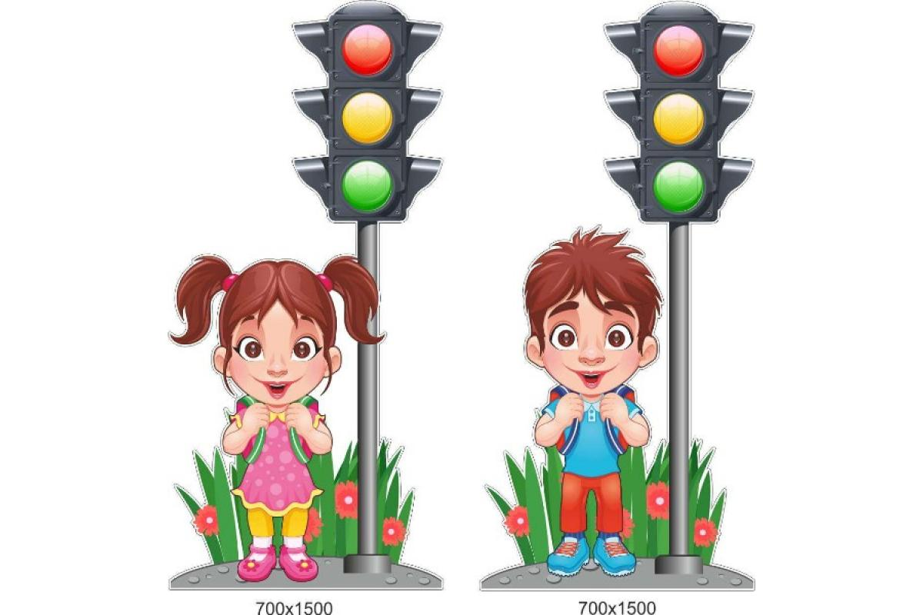
З місця зрушити не в змозі, Бо на варті при дорозі,
Я стою щодня, щоночі,
Хоч і маю скляні очі.

Slide 6
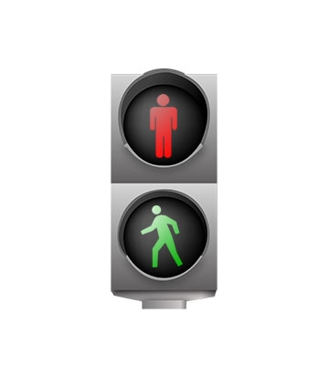
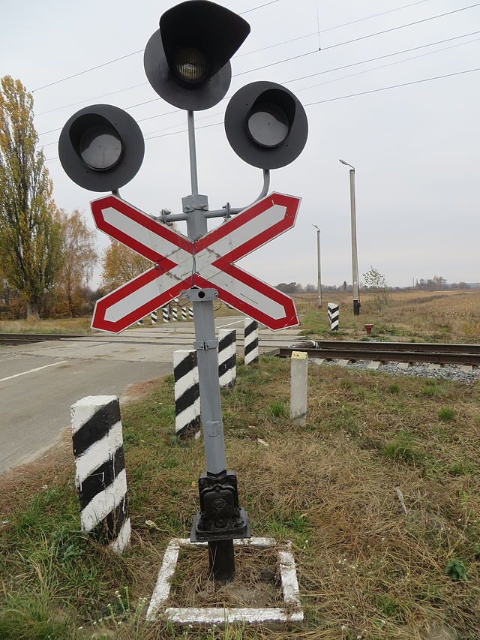
Світлофор – сигнальний електричний пристрій, ліхтар з червоними, зеленими і жовтими вікнами для регулювання руху на перехрестях, майданах і пішохідних переходах, для сигналізації на залізничних переїздах.
Види світлофорів:
транспортний
пішохідний
залізничний

Slide 7
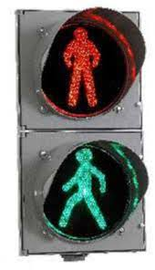
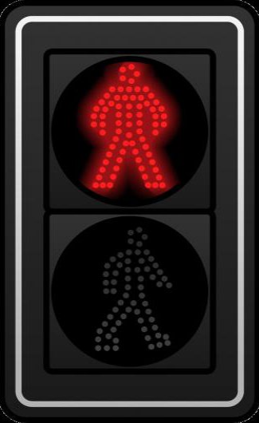
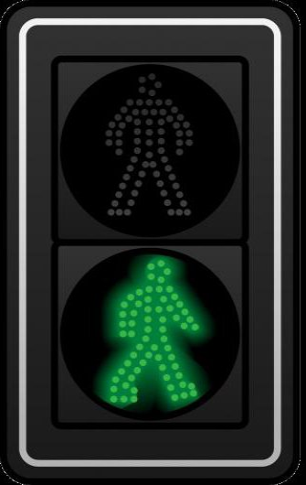
Є світлофори, призначені лише для пішоходів. На вічках таких світлофорів зображено силует людини.
Червоний силует людини, що стоїть,-це означає: рух заборонено, і ти стій.
Зелений силует людини - сигнал дозволяє рух.

Slide 8
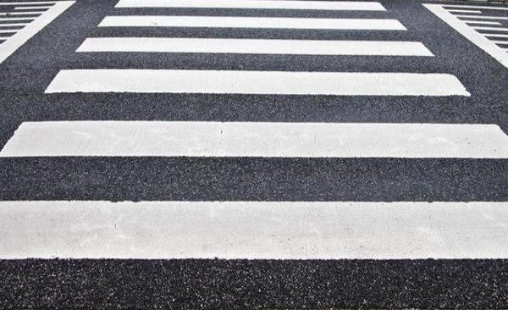
Килимок-помічничок,
Посмугований бочок,
На дорозі примостився,
Пішоходові згодився.

Slide 9
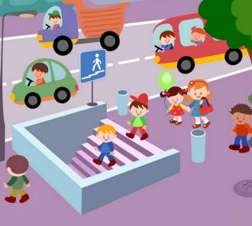
Ти рушай зі мною в ногу,
Перейдемо вдвох дорогу:
Під землею проведу,
На той бік переведу.
Знак підземного переходу

Slide 10
Правила для пішоходів

Slide 11
Пішоходи мають рухатися тротуарами або пішохідними доріжками, тримаючись правого боку.
У темну пору доби пішоходи повинні мати світловідбивальні елементи.
Пішоходи повинні переходити дорогу через "зебру" або на підземних переходах.
Чекати транспортний засіб пішоходи повинні на тротуарах, посадкових майданчиках.
У місцях, де рух регулюється, пішоходи мають керуватися сигналами світлофору.
У місцях, де здійснюється ремонт дороги слід бути обережним та обходити ці місця.
Пішохід повинен бути уважним у несприятливу погоду.

Slide 12
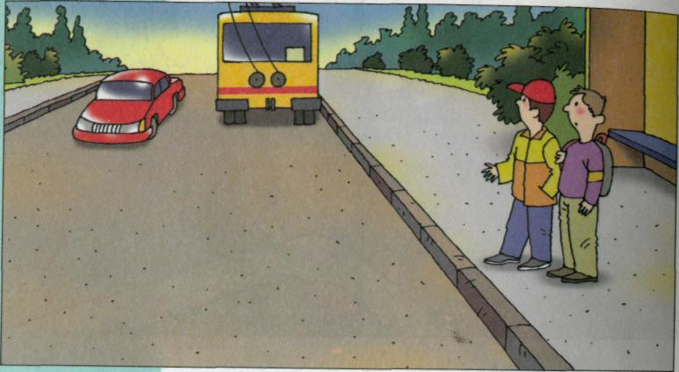
Не поспішай переходити дорогу після того, як вийшов із транспорту на тротуар чи узбіччя. Роздивися, де знаходиться перехід. Якщо його немає, то переходь, коли транспорт від’їде. Тоді дорога добре проглядається в обидва боки.

Slide 13
Пішоходам заборонено:
Виходити на проїзну частину, не впевнившись у відсутності небезпеки.
Раптово виходити чи вибігати на проїзну частину, у тому числі на пішохідний перехід.
Переходити проїзну частину поза пішохідним переходом.
Затримуватися чи зупинятися на пішохідному переході.
Пам'ятай!!!
Автомобіль не може зупинитися миттєво…

Slide 14
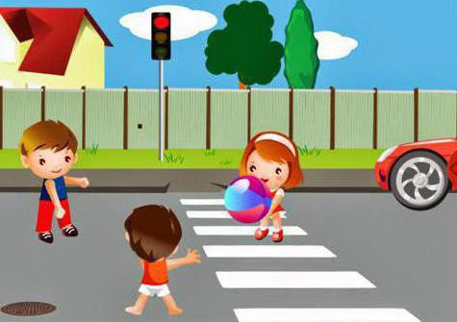
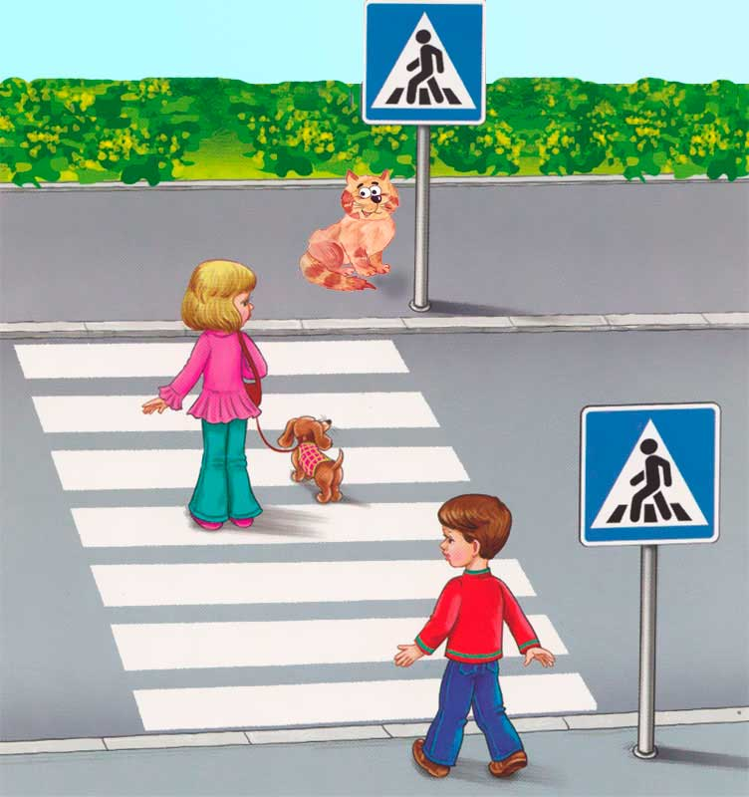
Робота над ситуацією
Робота над ситуацією
На якому із зображень порушуються правила пішоходів?
Які саме правила порушуються?
До яких наслідків може призвести незнання та невиконання правил пішоходів?

Slide 15
Знаки, які повинні знати пішоходи
Підземний пішохідний перехід
Пішохідний перехід
Пішохідна зона
Кінець пішохідної зони
Надземний пішохідний перехід
Пішохідна доріжка
Рух пішоходів заборонено

Slide 16
Пам'ятай!!!
Від твоєї дисципліни на дорозі залежить твоя безпека й безпека людей, які тебе оточують!
Пропоную переглянути відео-матеріал
https://www.youtube.com/watch?v=PNJYPJLpyD0

